Slide 1
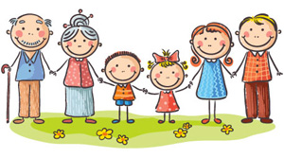
Загадки

Slide 3
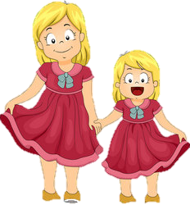
сестренка
Кто любит и меня, и братца,
Но больше любит наряжаться? —
Очень модная девчонка —
Моя старшая...

Slide 4
ТЁТЯ
Мамы старшая сестра —
С виду вовсе не стара,
С улыбкой спросит: Как живете?
Кто в гости к нам приехал?

Slide 5
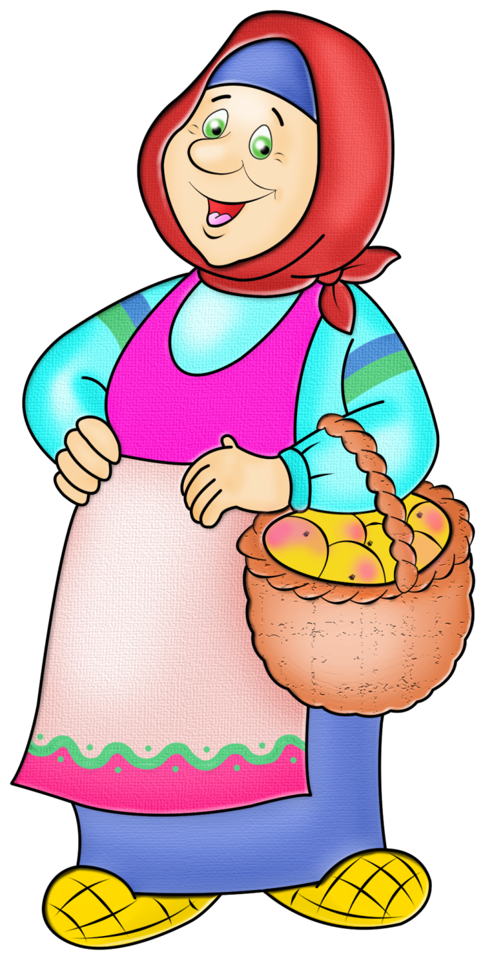
бабушка
Кто любить не устает,
Пироги для нас печет,
Вкусные оладушки?
Это наша...

Slide 6
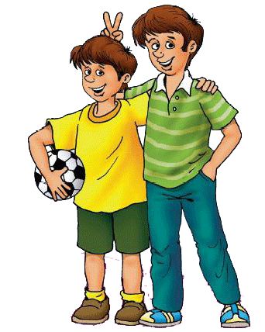
брат
Я у мамы не один,
У неё ещё есть сын,
Рядом с ним я маловат,
Для меня он — старший...

Slide 7
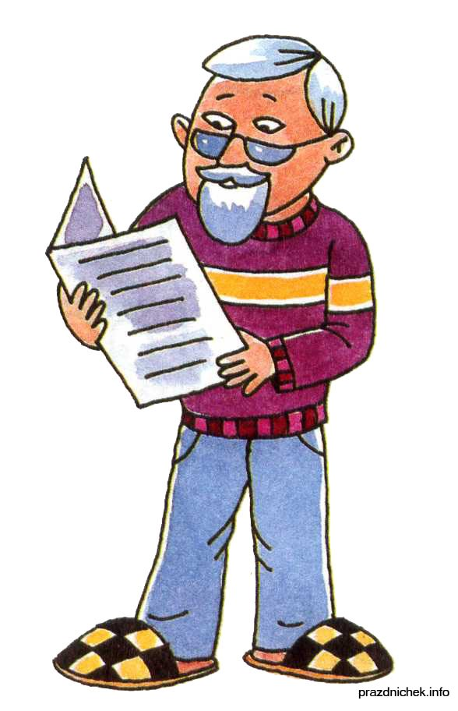
дед
Он трудился не от скуки,
У него в мозолях руки,
А теперь он стар и сед —
Мой родной, любимый...

Slide 8
дядя
Кто же с маминой сестрой
Приезжает к нам порой?
На меня с улыбкой глядя,
Здравствуй! — говорит мне...

Slide 9
мама
Кто милее всех на свете?
Кого любят очень дети?
На вопрос отвечу прямо:
— Всех милее наша...

Slide 10
папа
Кто не в шутку, а всерьёз
Нас забить научит гвоздь?
Кто научит смелым быть?
С велика упав, не ныть,
И коленку расцарапав,
Не реветь? Конечно ...

Slide 11
Молодцы )))

Slide 12
Разделите всю домашнюю работу между членами семьи:
Зарабатывает деньги
Гуляет с внуками
Учит уроки
Ремонтирует
Убирает игрушки
Гладит бельё
Готовит завтрак
Ухаживает за домашними животными

Slide 13
Выбрать из перечисленных продуктов нужные для приготовления борща.
Свекла, макароны, зелёный горошек, перец, картофель, капуста, мясо, лавровый лист, морковь, рыба, петрушка, укроп, лук, помидоры, яйца, сахар, соль.

Slide 14
Разбор ситуаций
Пример № 1
Дети пришли из школы. Они играют, читают книги, ждут, когда родители придут с работы. Ждут, когда мама разогреет пищу, накроет на стол.
Пример№2.
Дети пришли из школы. Отдохнули, сделали уроки, навели порядок в квартире. К приходу родителей накрыли на стол, разогрели еду.

